Slide 1
স্বাগতম

Slide 2
পরিচিতি
পাঠ পরিচিতি
শ্রেনিঃনবম
বিষয়ঃকৃষি শিক্ষা
অধ্যায়ঃচতুর্থ
মোঃ রুবেল আলী
সহকারি শিক্ষক
হারং উচ্চ বিদ্যালয়
চান্দিনা,কুমিল্লা।

Slide 3
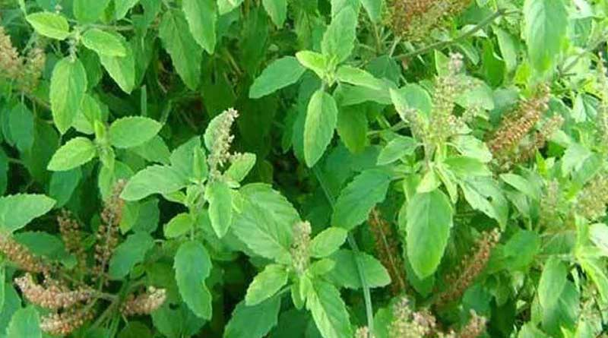
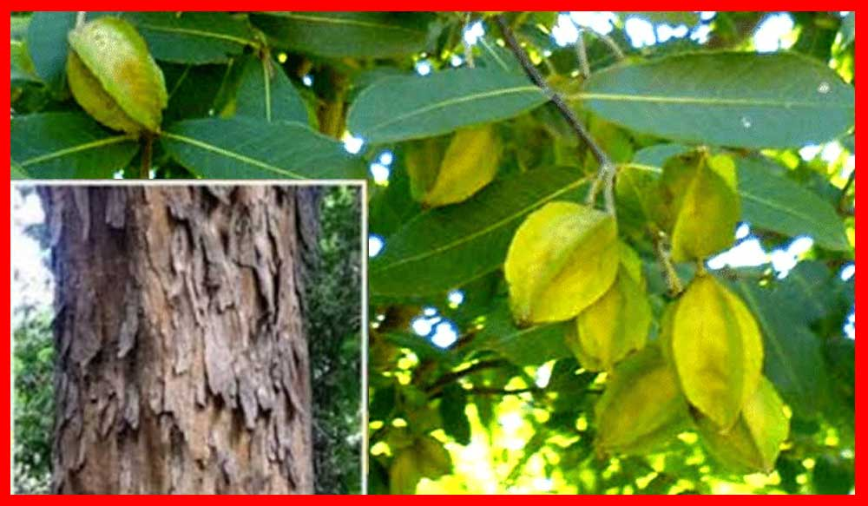
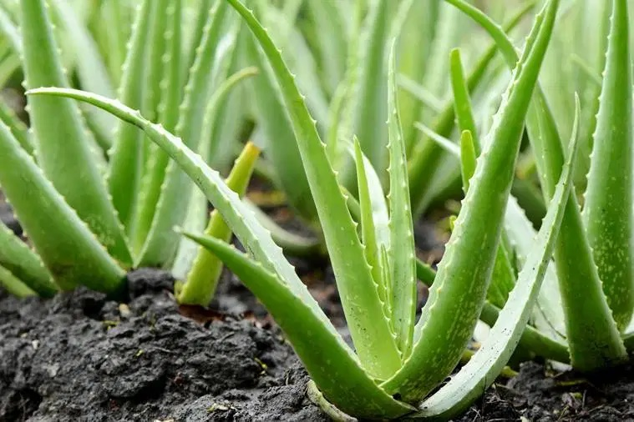
ছবিতে কি দেখা যাচ্ছে?

Slide 4
পাঠ শিরনামঃঔষধি উদ্ভিদ

Slide 5
শিখনফল
ঔষধি উদ্ভিদ সম্পর্কে জানতে পারবে
ঔষধি উদ্ভিদ চিনতে পারবে
ঔষধি উদ্ভিদের ব্যবহার জানতে পারবে

Slide 6
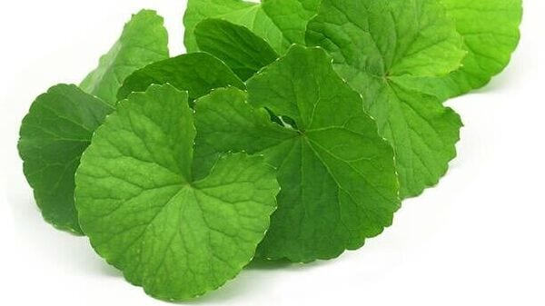
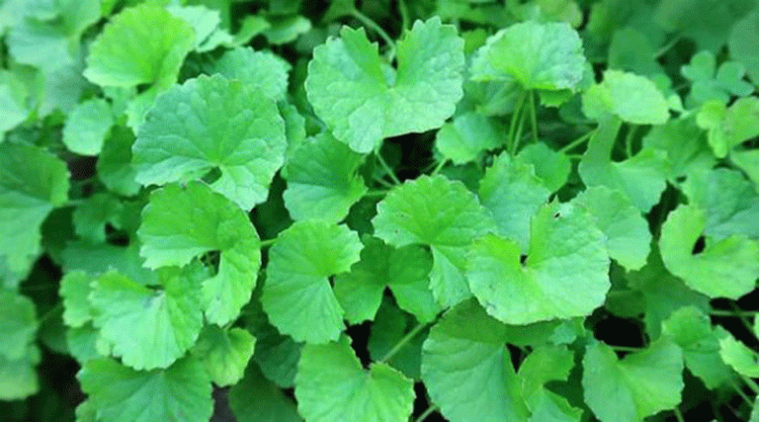
ঔষধি উদ্ভিদ:মানুষ অতি প্রাচীনকাল থেকে রোগব্যাধি উপশমে বিভিন্ন ধরনের উদ্ভিদ ব্যবহার করে উপকৃত হচ্ছেন। ওষুধ হিসেবে ব্যবহার হয় বলে এসব উদ্ভিদকে ঔষধি বা ভেষজ উদ্ভিদ বলা হয়।
এমন কয়েকটি ভেষজ উদ্ভিদের নাম নিচে দেয়া হল-থানকুনি
থানকুনি : থানকুনি পেটের অসুখ হলে এটি বেশি কার্যকর। অনিদ্রা দূরীকরণে থানকুনি বেশ কার্যকর।

Slide 7
তুলসী
তুলসী : সাধারণ সর্দি-কাশিতে এর রস বেশ উপকারী।
বাচ্চাদের ঠান্ডা, সর্দি-কাশির ক্ষেত্রে তুলসী পাতা মহৌষধ। বাচ্চার সর্দি-কাশি থাকলে আধা চা–চামচ মধুর সঙ্গে তুলসী পাতার রস মিশিয়ে খাওয়ালে কাশি কমে যাবে।

Slide 8
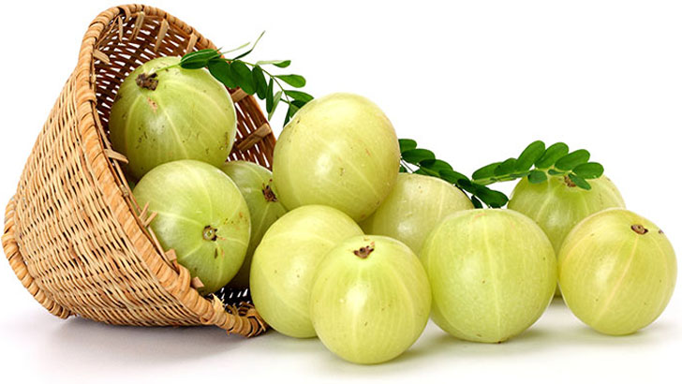
আমলকী
আমলকীঃআমলকী আসলে একটি খুব শক্তিশালী অ্যান্টিঅক্সিডেন্ট, যা বিনামূল্যে র‍্যাডিকেল থেকে সেল অক্সিডেশন প্রতিরোধ করে। ক্যান্সার, ডায়াবেটিস এবং হৃদরোগের মতো রোগ প্রতিরোধে করার ক্ষেত্রে অ্যান্টিঅক্সিডেন্ট খুবই গুরুত্বপূর্ণ।

Slide 9
ঘৃতকুমারী
ঘৃতকুমারীঃপুরু পাতার ভেতরে রয়েছে জেল, যা অত্যাবশ্যকীয় ভিটামিন ও খনিজসমৃদ্ধ যাতে রয়েছে ক্যালসিয়াম, সোডিয়াম, জিংক, আয়রন, পটাশিয়াম, ম্যাঙ্গানিজ, জিঙ্ক, ফলিক অ্যাসিড, অ্যামিনো অ্যাসিড ও ভিটামিন-এ, বি৬ ও বি২ ইত্যাদি, যা স্বাস্থ্যরক্ষার বিভিন্ন কাজে লাগে।

Slide 10
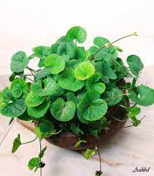
তুলসী ও থানকুনির ২টি ব্যবহার লিখবে

Slide 11
বাড়ির কাজ
৫ টি ঔষধি উদ্ভিদের ব্যবহার লিখবে

